Slide 1


BEL23010-10007
Session d’information
5 Janvier 2026

Slide 2
Agenda
Objectifs
Résultats attendus
Thématiques
Critères et processus de sélection
Questions / Réponses

Slide 3

Objectifs
L'objectif général vise à accélérer la transition vers des systèmes agricoles durables via la mise à l'échelle de pratiques et d'innovations agroécologiques éprouvées.
L’objectif spécifique est de favoriser la capitalisation, la diffusion et l'adoption à grande échelle d'innovations agroécologiques par les producteurs, les communautés rurales et les petites et moyennes entreprises du secteur agricole.

Slide 4
Résultats attendus
R1 : Des solutions agroécologiques innovantes, comprenant des systèmes et pratiques de culture, de gestion des sols et de gestion de la biodiversité, sont mises à échelles.
R2 : Des dispositifs opérationnels de soutien technique, financier et/ou organisationnel en faveur de la transition agroécologique et adaptés aux contextes locaux, sont disponibles au profit des producteurs.
R3 : L’environnement institutionnel, informationnel et partenarial est renforcé pour favoriser la diffusion durable et l’appropriation des pratiques agroécologiques.

Slide 5
Thématiques
Alternatives aux intrants chimiques : Comment réduire la dépendance aux intrants externes coûteux en développant des alternatives locales, biologiques et abordables adaptées aux réalités des petits producteurs ?
Innovations agroécologiques dans les systèmes de production : Quelles pratiques et systèmes intégrés (cultures, élevages, agroforesterie) sont les plus adaptées au contexte local pour améliorer la durabilité et la rentabilité ?
Économie circulaire et valorisation des déchets agricoles : Comment améliorer l’économie circulaire en transformant les déchets agricoles en ressources utiles (compost, biofertilisants, biogaz, alimentation animale) ?

Slide 6
Thématiques
Réduction des pertes post-récolte et du gaspillage alimentaire : Comment développer des solutions innovantes pour le stockage, la transformation et la commercialisation des produits agroécologiques afin de limiter les pertes post-récolte et le gaspillage alimentaire ?
Adaptation au changement climatique et sécurité alimentaire : Comment construire des systèmes agroécologiques résilients aux aléas climatiques afin de garantir une production agricole durable et sécuriser l’alimentation des populations ?
Incitations économiques et engagement des acteurs privés : Quels mécanismes politiques et économiques peuvent encourager les agriculteurs et les entreprises agroalimentaires à adopter des modèles d’économie circulaire et d’agroécologie ?

Slide 7
Montant des subsides
Montant par projet : 400 000 – 488 000 €
Cofinancement de minimum 10 % et maximum 20% du budget total de l’action est exigé et doit déjà être indiqué dans la note conceptuelle
Durée : 24 à 30 mois
Notes:
You need to indicate the cofinancing amount already in the concept notes

Slide 8
Demandeurs
A. être une personne morale ; ET
B.1 être un acteur public (universités, centre de recherche, etc.) OU
B.2 être un acteur privé sans but lucratif (organisation non gouvernementale internationale ou nationale, ASBL, fondation etc.)
Notes:
Préciser pour les privés : ne peut recevoir un subside qui, ajouté au montant de l’aide précédemment octroyée, dépasserait le plafond de 300.000 euros, sur une période de trois exercices fiscaux

Slide 9
Co-demandeurs
être une personne morale de droit privé dont la maximisation du profit ne constitue pas l’objectif prioritaire ; Une entité juridique à but lucratif est éligible à condition de répondre à l’ensemble des critères suivants :
  Les documents de base (statuts, mission, vision, plan d'affaires, etc.) de l'entreprise démontrent clairement que l’entreprise poursuit des objectifs sociaux.
  La répartition des bénéfices est transparente et plus de la moitié des bénéfices est, en moyenne, réinvestie dans l'entreprise.
  L'entreprise fait rapport à l'extérieur quant à l’atteinte du ou des objectifs sociaux qu’elle poursuit.
  Un co-demandeur ayant déjà bénéficié d’aide d’un Etat Membre de l'UE ne peut recevoir un subside qui, ajouté au montant de l’aide précédemment octroyée, dépasserait le plafond de 300.000 euros, sur une période de trois exercices fiscaux.
Notes:
Préciser pour les privés : ne peut recevoir un subside qui, ajouté au montant de l’aide précédemment octroyée, dépasserait le plafond de 300.000 euros, sur une période de trois exercices fiscaux

Slide 10
Annexes
Annexes à fournir | Demandeur | Co-demandeurs
Les statuts ou articles d'association | Oui | Oui
Un rapport d’audit externe produit par un contrôleur des comptes agréé, certifiant les comptes du demandeur relatifs au dernier exercice financier disponible | Oui
Une copie des états financiers les plus récents du demandeur (compte de résultat et bilan du dernier exercice clos) | Oui
La fiche d’entité légale (voir annexe D des présentes lignes directrices) dûment complétée et signée, accompagnée des documents justificatifs demandés. | Oui | Oui
Notes:
Please pay attention at all the required documents as Any document missing from the concept note may result in its rejection.

Slide 11
Annexes à fournir | Demandeur | Co-demandeurs
Les documents prouvant la gestion de fonds publics et mis en oeuvre avec succès des subventions pour au moins 45 % du montant demandé. Les exemples de preuves sont les suivants (un contrat de subvention initial ne suffit pas à prouver sa bonne exécution) : Lettre de clôture : Certificat de bonne exécution fourni par un bailleur de fonds (avec mention du montant) ; Approbation d'un rapport final fourni par un bailleur de fonds. | Oui
Un ou plusieurs rapports de mise en œuvre et/ou attestation(s) de conduite à bonne fin d’une prestation / projet dans les zones visées par le présent appel à proposition ou dans un contexte d’intervention similaire dans le domaine de l’agroécologie | Oui | Oui
Un plan ESG | Oui | Oui
Notes:
Please pay attention at all the required documents as Any document missing from the concept note may result in its rejection.

Slide 12
Documents supplémentaires à fournir uniquement par les codemandeurs appartenant à la catégorie B.3 (privés)
Annexes à fournir | Demandeur | Co-demandeurs
En plus du bilan du dernier exercice clos, les bilans des deux années précédentes (les bilans des trois dernières années donc) |  | Oui
En plus des statuts ou articles d’association, tout autre document stratégique (mission, vision, plan d’affaires etc … démontrant le caractère durable des objectifs de l’organisation |  | Oui
Les documents (rapports…) ou références aux autre supports (site web, …) qui démontrent la communication externe sur les objectifs durable de l’organisation |  | Oui
La déclaration sur l’honneur sur les aides d’Etat (Annexe D.3 de ce dossier) |  | Oui
Notes:
Please pay attention at all the required documents as Any document missing from the concept note may result in its rejection.

Slide 13
Documents & contacts
Les documents sont disponibles ici : https://submit.link/4q5
Les annexes à fournir sont énumérées aux pages 19 et 20 des lignes directrices.
Contact : desiraplus@enabel.be
Notes:
Précisez que tout doit être soumis via Submit

Slide 14
Calendrier indicatif
 | Date | Heure
Réunion d'information | 5 janvier 2026 | -
Date limite pour les demandes d'éclaircissements | 15 janvier 2026 | 13 heures (GMT+2)
Dernière date à laquelle des éclaircissements sont donnés par l'autorité contractante | 19 janvier 2026 | -
Date limite de soumission des notes conceptuelles | 30 janvier 2026 | 13 heures (GMT+2)
Information des demandeurs sur l'ouverture, les vérifications administratives et l'évaluation de la note conceptuelle (étape 1) | 23 février 2026 | -
Invitations à soumettre les propositions | 23 février 2026 | -
Demande certificats et pièces justificatives relatives aux motifs d’exclusion (voir 2.1.1 (2)) | 23 février 2026
Réception certificats et pièces justificatives relatives aux motifs d’exclusion | 5 mars 2026
Date limite de soumission des propositions | 26 mars 2026 | -
Analyse organisationnelle des demandeurs dont la proposition a été présélectionnée | 26 avril 2026 | -
Notification de la décision d’octroi et transmission de la convention de subsides signée | 26 avril 2026 | -
Signature de la convention de subsides par le bénéficiaire contractant | 30 avril 2026 | -

Slide 15
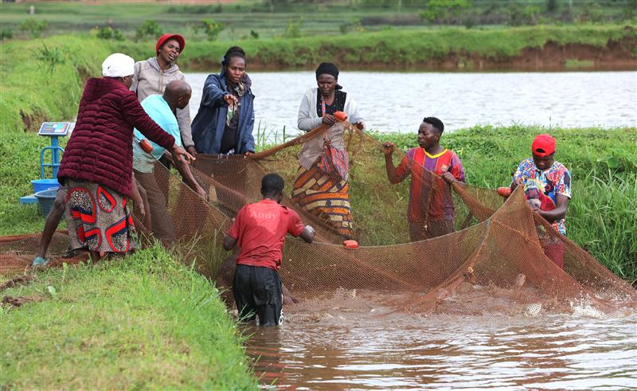
Q & A

